Slide 1

Тема: Криптографско приложение за споделяне на тайни Дипломант: Никола Пидов
Notes:
Уважаема г-жо Директор,Уважаема комисия,Уважаеми гости,
Аз съм Никола Пидов.
Темата на моя дипломен проект е „Криптографско приложение за споделяне на тайни“.
Проектът представлява уеб приложение, което позволява сигурно споделяне на съобщения чрез използване на съвременни криптографски методи.

Slide 2


Обща характеристика на проекта
СИГУРНО СПОДЕЛЯНЕ НА ТАЙНИ
Notes:
Дипломният проект разглежда разработването на уеб приложение за сигурно споделяне на тайни съобщения. Основният фокус е върху защитата на информацията и ограничаване на достъпа до нея. В съвременния дигитален свят сигурността на данните е от изключително значение, което прави подобни приложения особено актуални.

Slide 3


Проблем
Риск от изтичане на лични данни в интернет
Notes:
В днешно време при използване на интернет има риск личната информация да попадне в чужди ръце. Обикновените съобщения често се пазят дълго време и могат да бъдат прочетени от хора, които нямат право на достъп. Затова е необходимо да се използват по-сигурни начини за комуникация.

Slide 4
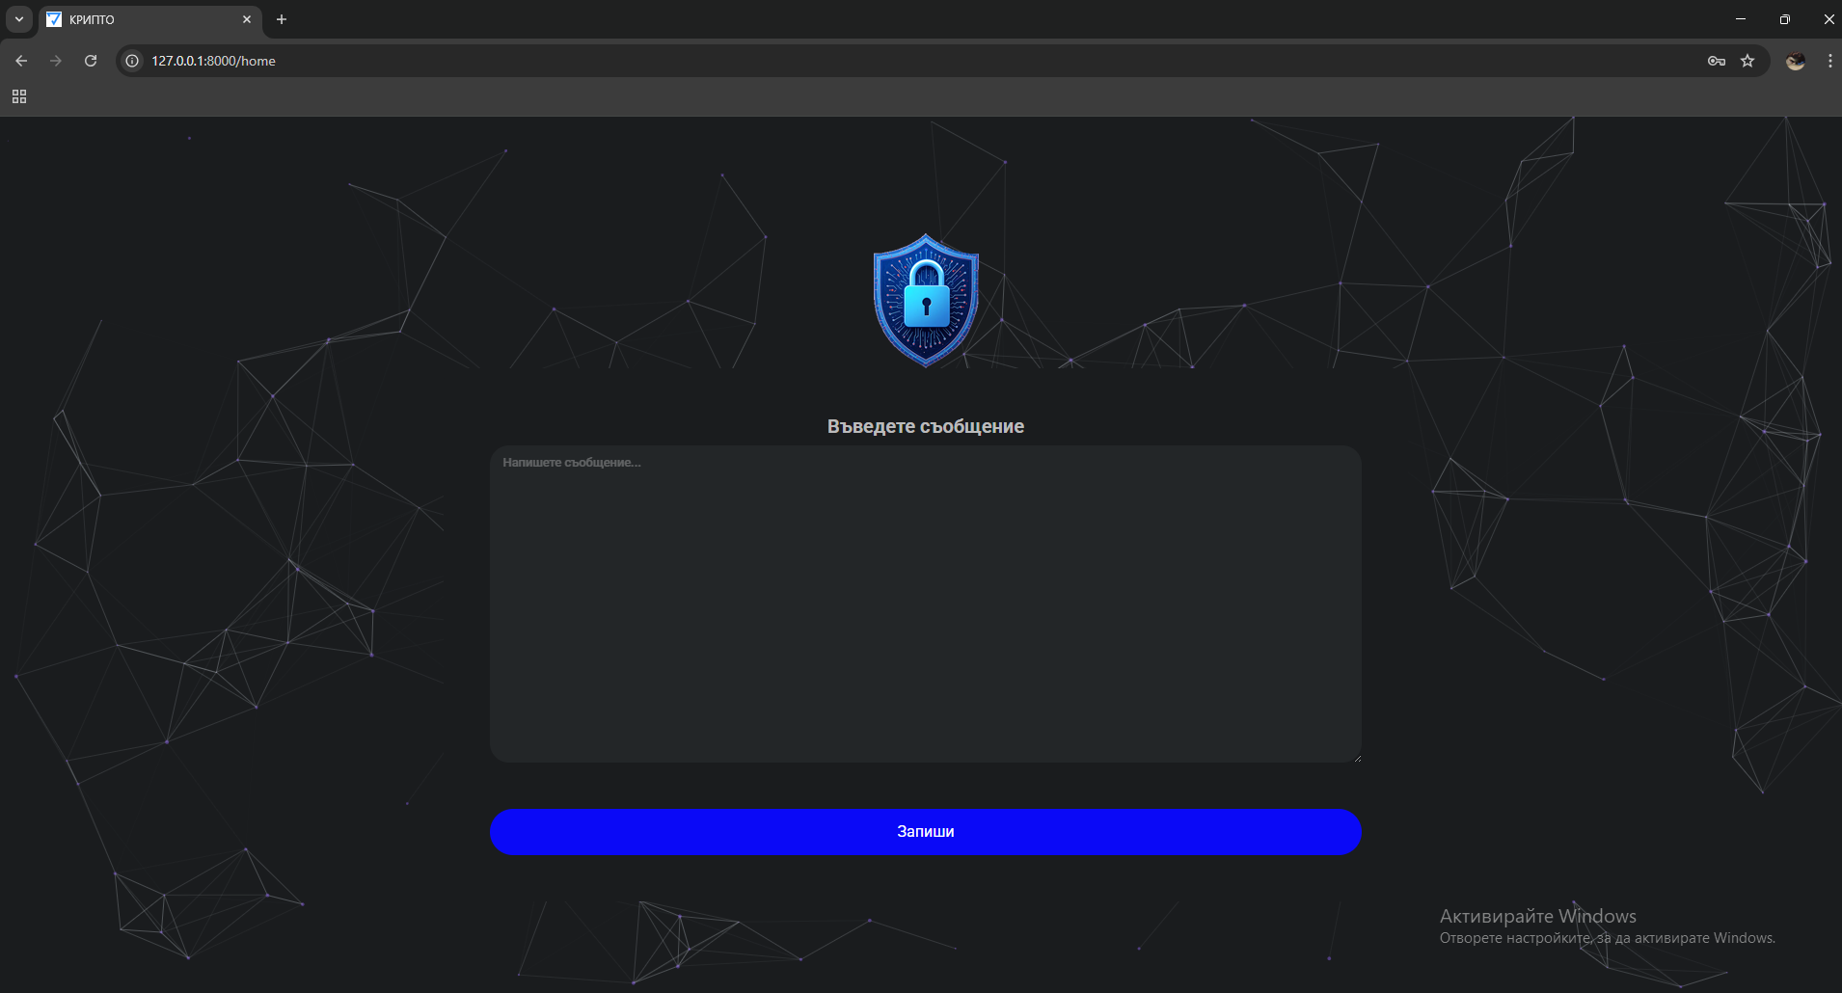
Цел на проекта
Notes:
Основната цел е създаване на приложение, което позволява изпращане на тайни съобщения с еднократно прочитане. Системата трябва да гарантира сигурност и контрол върху достъпа до информацията. Освен това се цели лесна употреба, така че приложението да бъде достъпно за широк кръг потребители.

Slide 5



Криптография
Notes:
В проекта се използва симетрично криптиране за защита на данните. Основен алгоритъм е AES (Advanced Encryption Standard), реализиран чрез формата Fernet, който комбинира криптиране и защита на целостта на данните. Това осигурява поверителност и защита срещу подправяне на информацията.

Slide 6
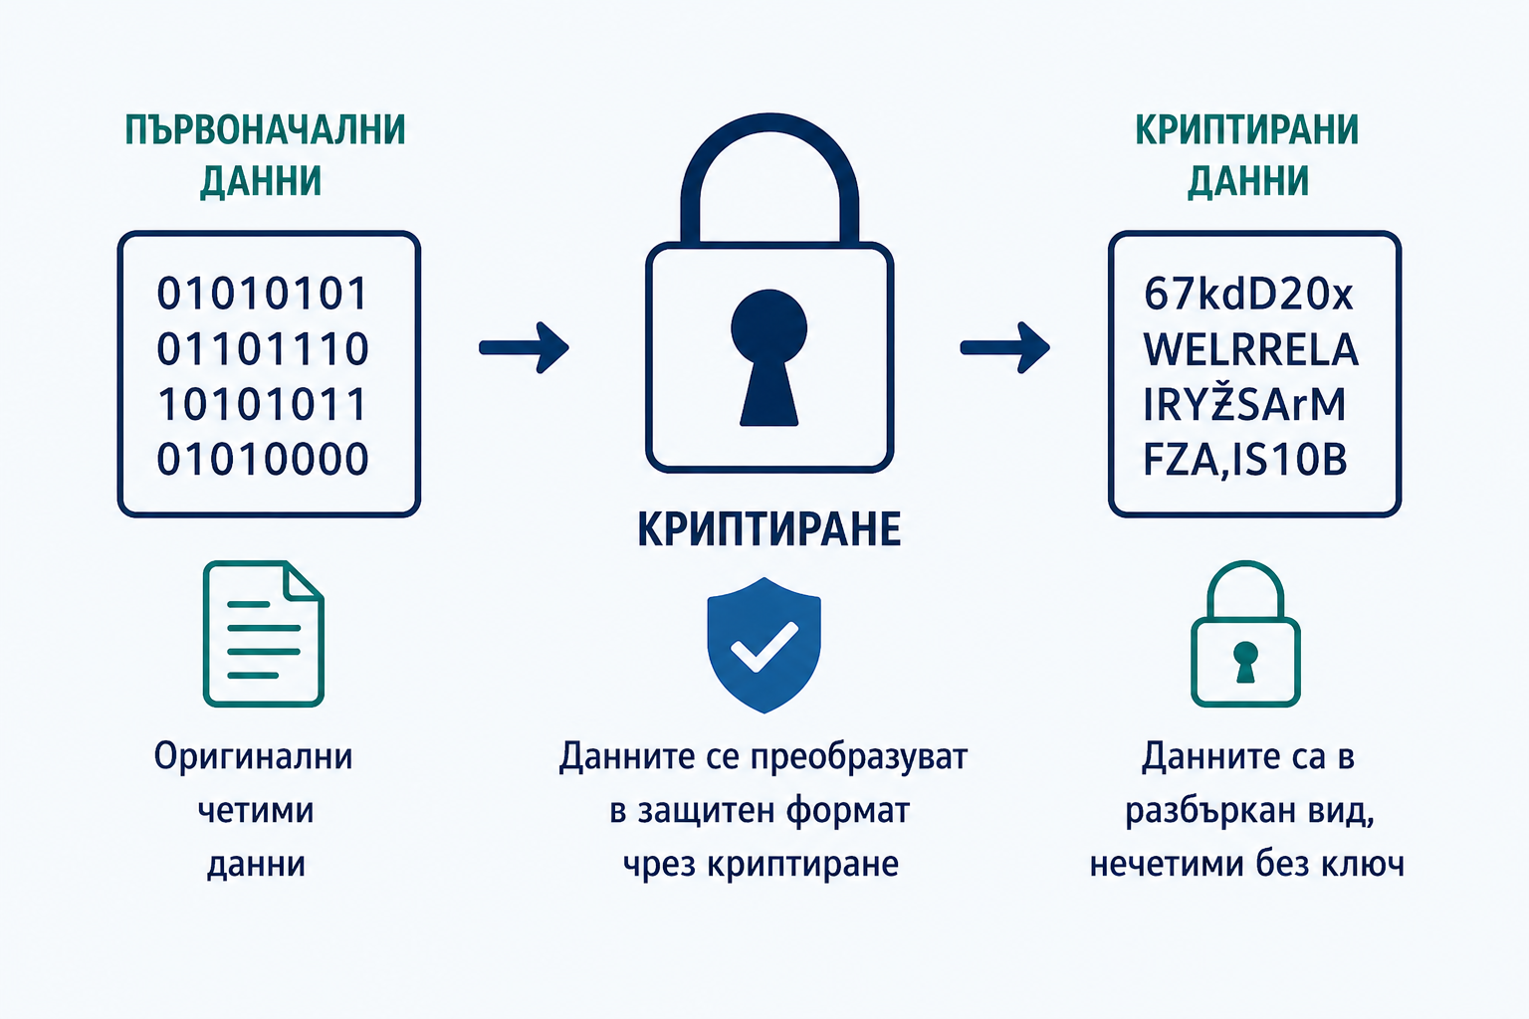
Криптиране на съобщението
Notes:
Потребителят въвежда съобщение, което се изпраща към сървъра. Там то се преобразува в байтов формат и се криптира чрез библиотеката cryptography преди да бъде записано. По този начин оригиналният текст никога не се съхранява в незащитен вид.

Slide 7

Съхранение в база данни
Notes:
В базата данни се съхранява само криптираният текст. Това гарантира, че информацията не може да бъде прочетена без съответния ключ за декриптиране

Slide 8
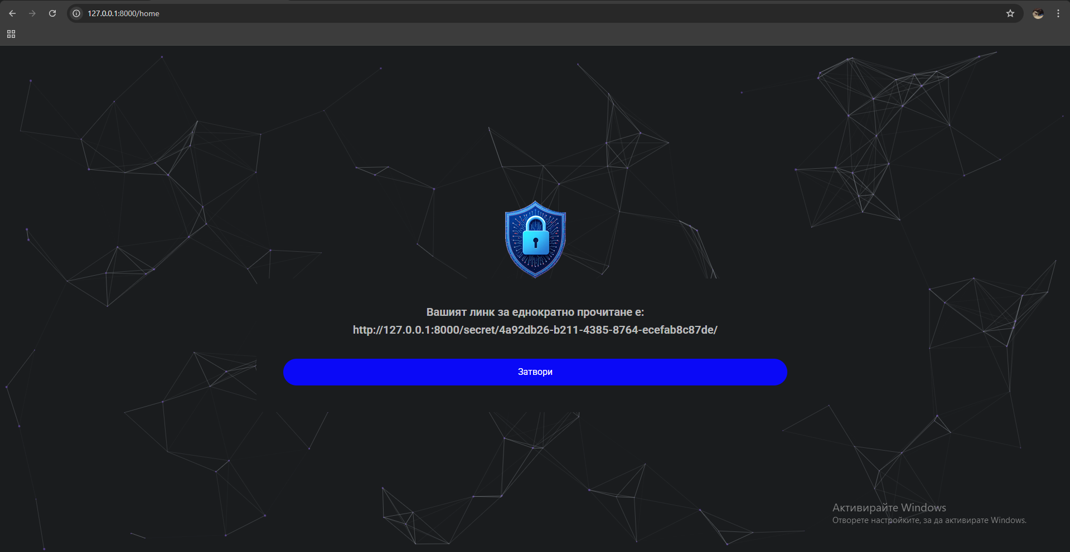
Генериране на линк
Notes:
За всяко съобщение се създава уникален линк с токен. Този линк служи като единствен начин за достъп до съобщението. Токенът е трудно отгатваем, което допълнително повишава сигурността.

Slide 9
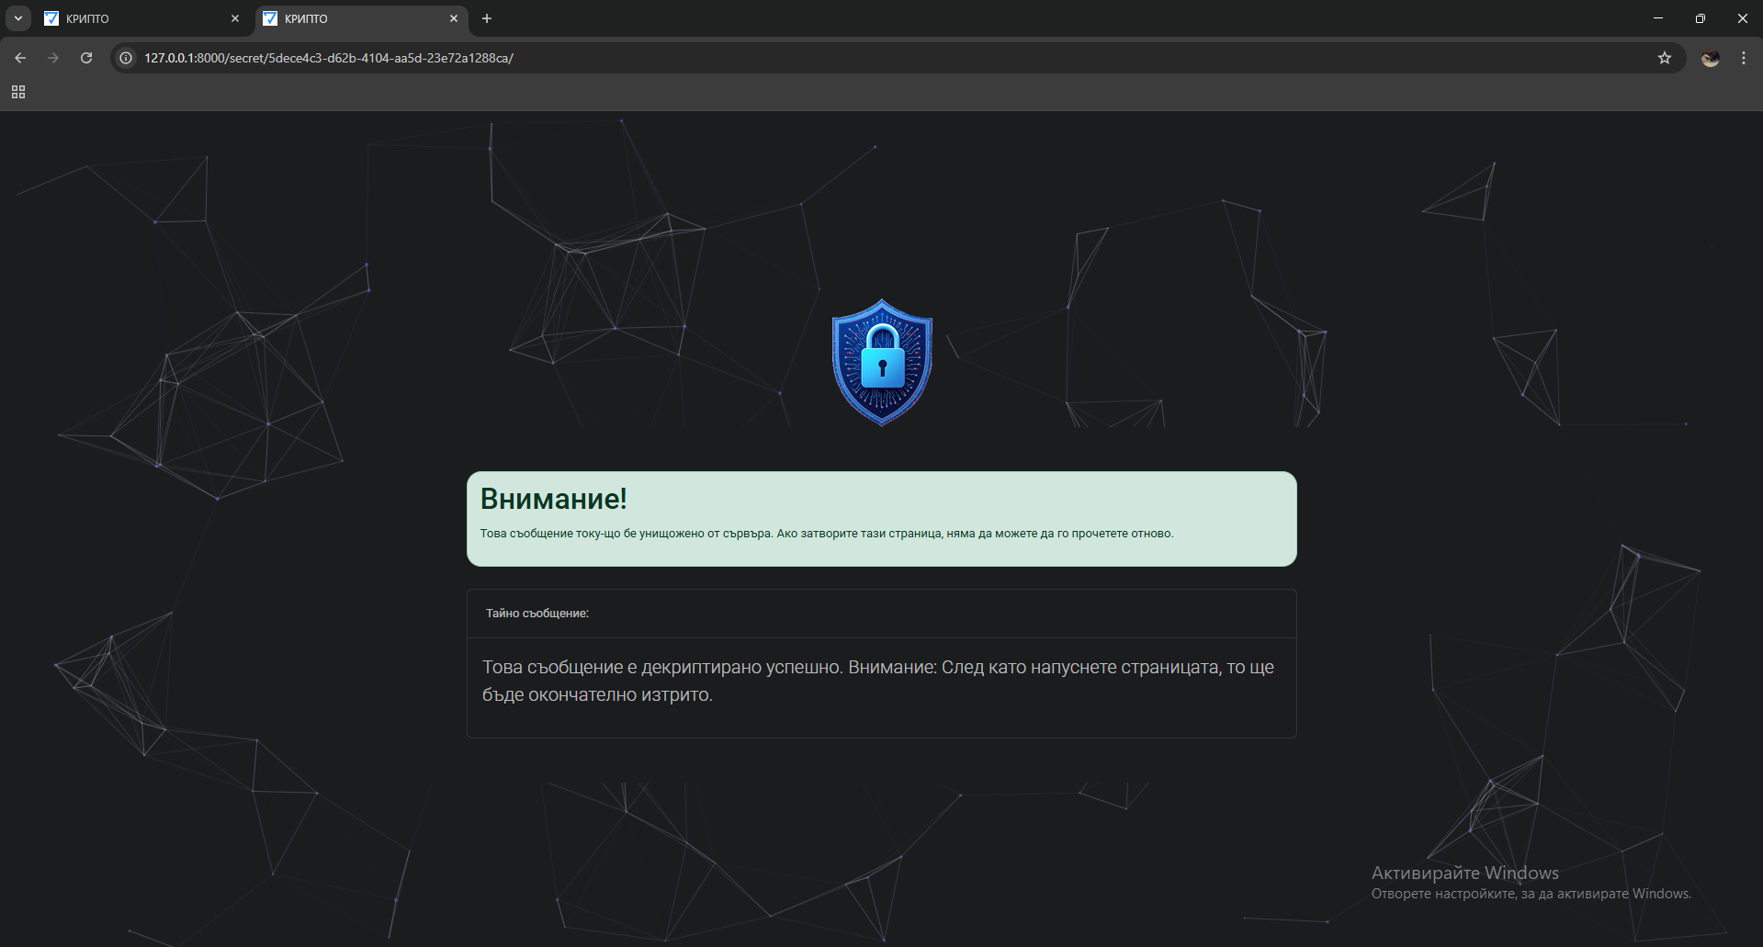
Отваряне на съобщението
Notes:
При отваряне на линка сървърът намира съответния запис в базата данни. След това съобщението се декриптира и се визуализира на потребителя.

Slide 10

Самоунищожаване
Автоматично изтриване
след прочитане
Notes:
След първото отваряне съобщението се изтрива автоматично от базата данни. Това гарантира, че то не може да бъде прегледано повторно.

Slide 11
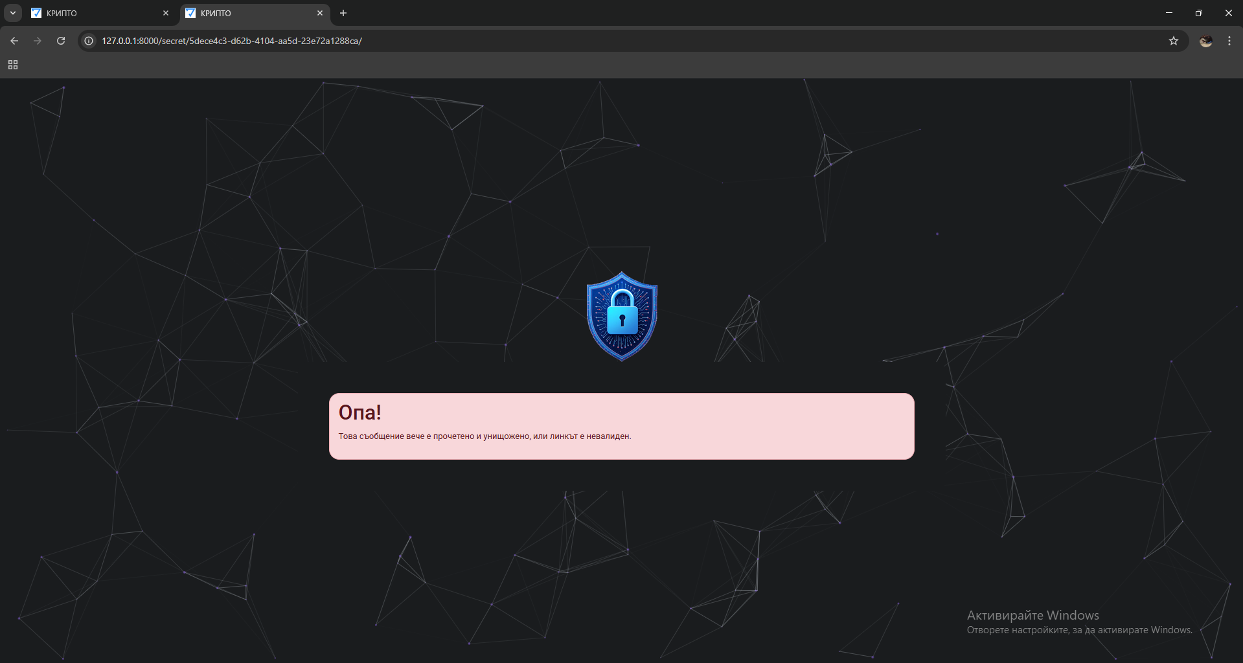
Поведение при повторен достъп
Notes:
При повторно отваряне на линка системата показва съобщение за грешка. Това е, защото съобщението вече е изтрито от системата. По този начин се предотвратява повторен достъп до чувствителната информация.

Slide 12
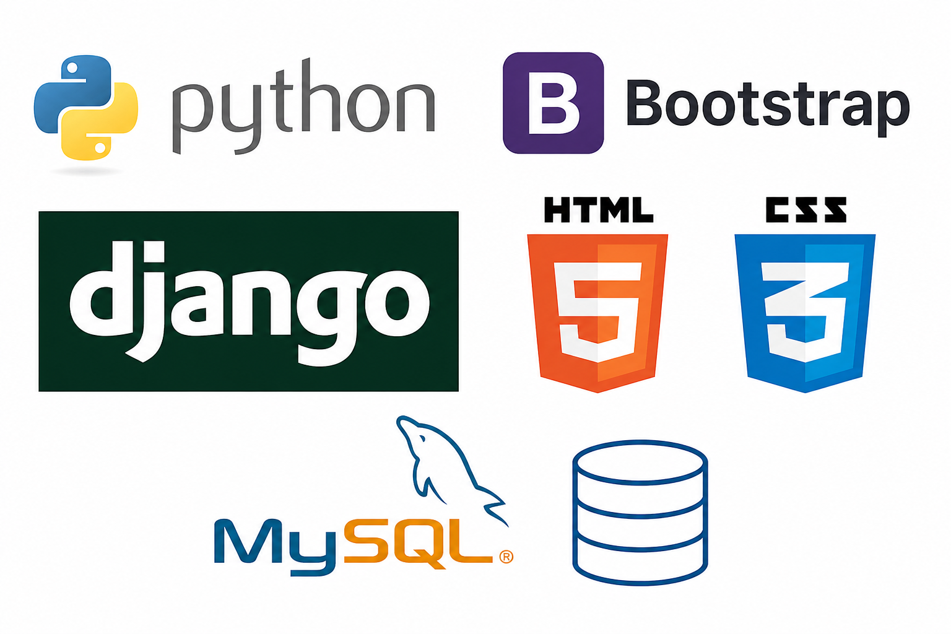
Използвани технологии
Notes:
Приложението е разработено с помощта на Django, който служи като бекенд рамка. За съхранение на данните се използва MySQL, а за криптиране – библиотеката cryptography. Потребителският интерфейс е реализиран с HTML, CSS и Bootstrap.

Slide 13

Notes:
Ако имате въпроси, съм готов да отговоря.
Проектът демонстрира практическо приложение на криптографията

